Slide 1
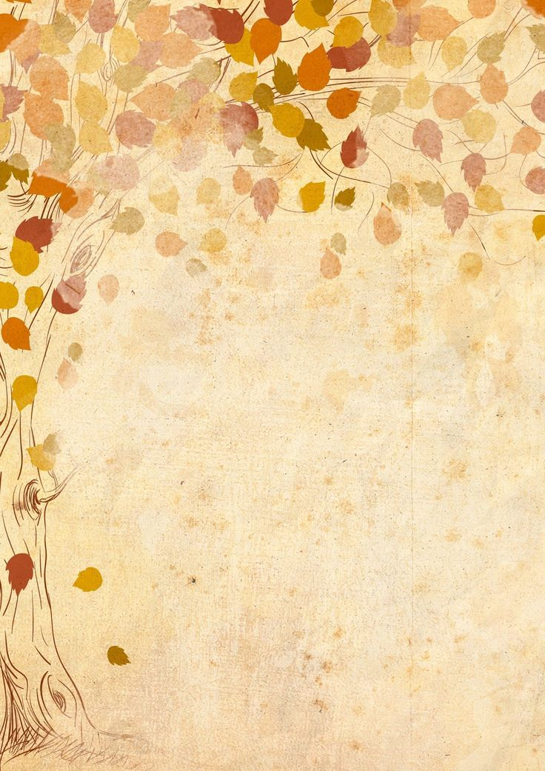
Я румяную Матрешку
От подруг не оторву.
Подожду, когда Матрешка
Упадет сама в траву.
Загадка
Яблоко

Slide 2
Тема урока:
«Яблоко и яблоня»

Slide 3
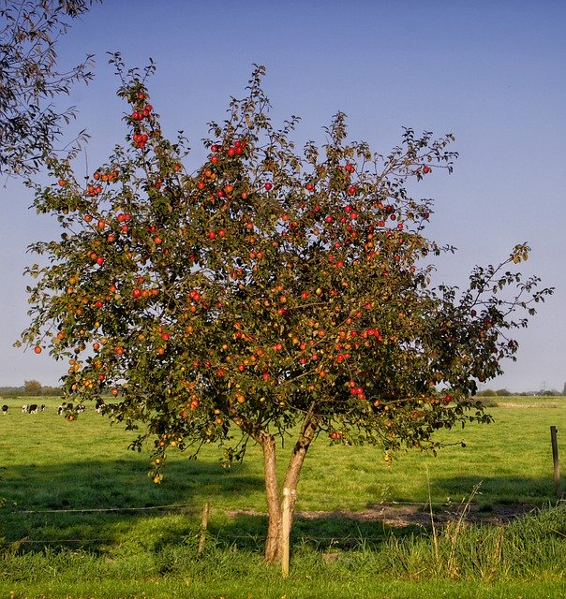
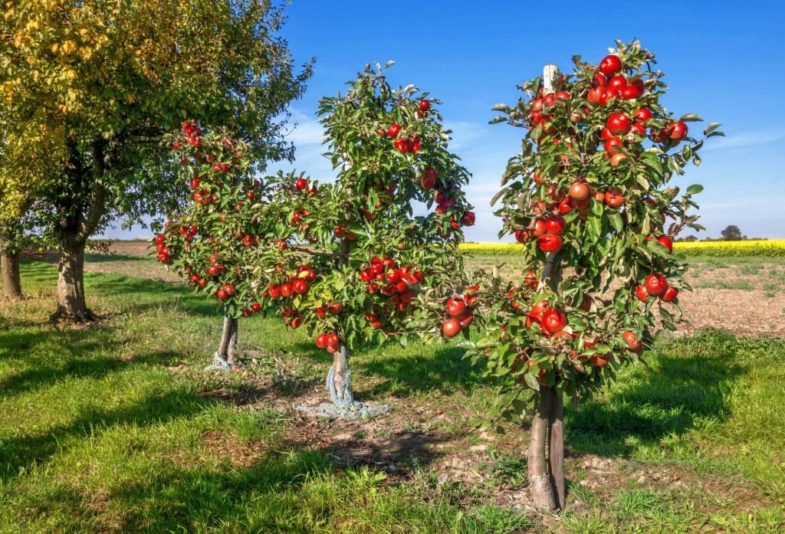
Яблоня - одно из самых распространенных садовых деревьев. Яблоня - мощное дерево высотой до 10 метров с сильной корневой системой и широко разветвленной кроной. Корни уходя в почву от 2 до 5 метров в глубину и до 10 метров в стороны. Живут яблони до 80 лет.

Slide 4
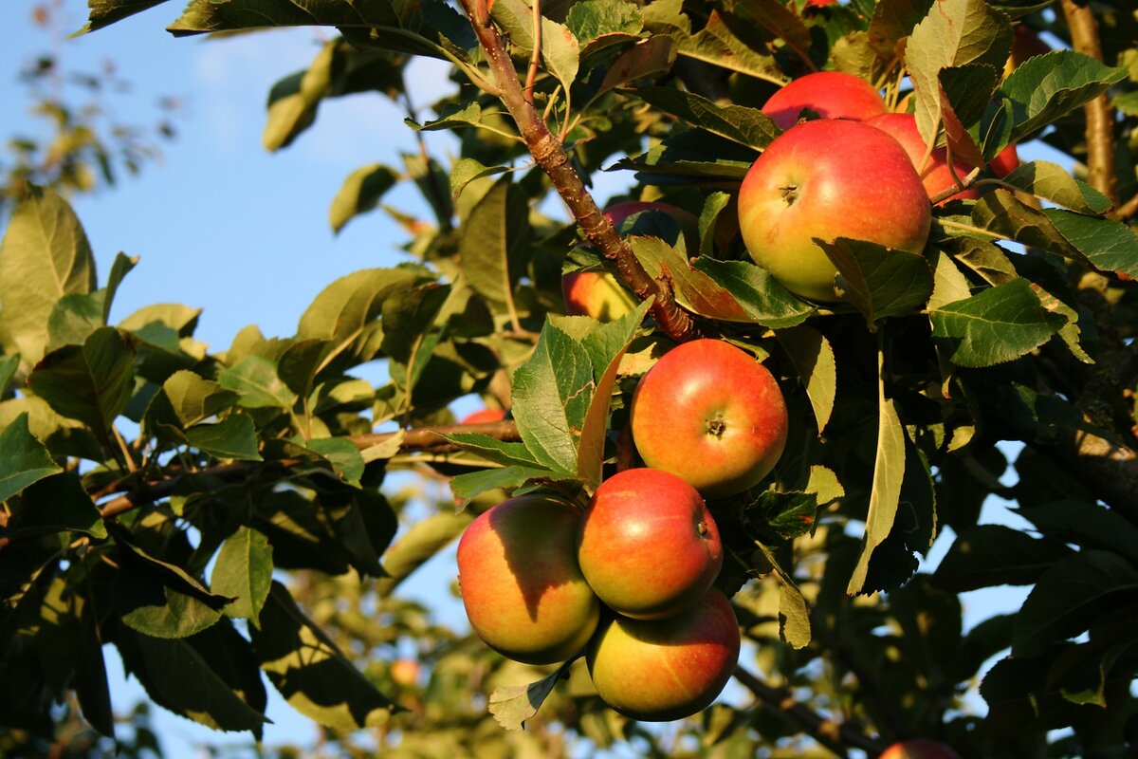
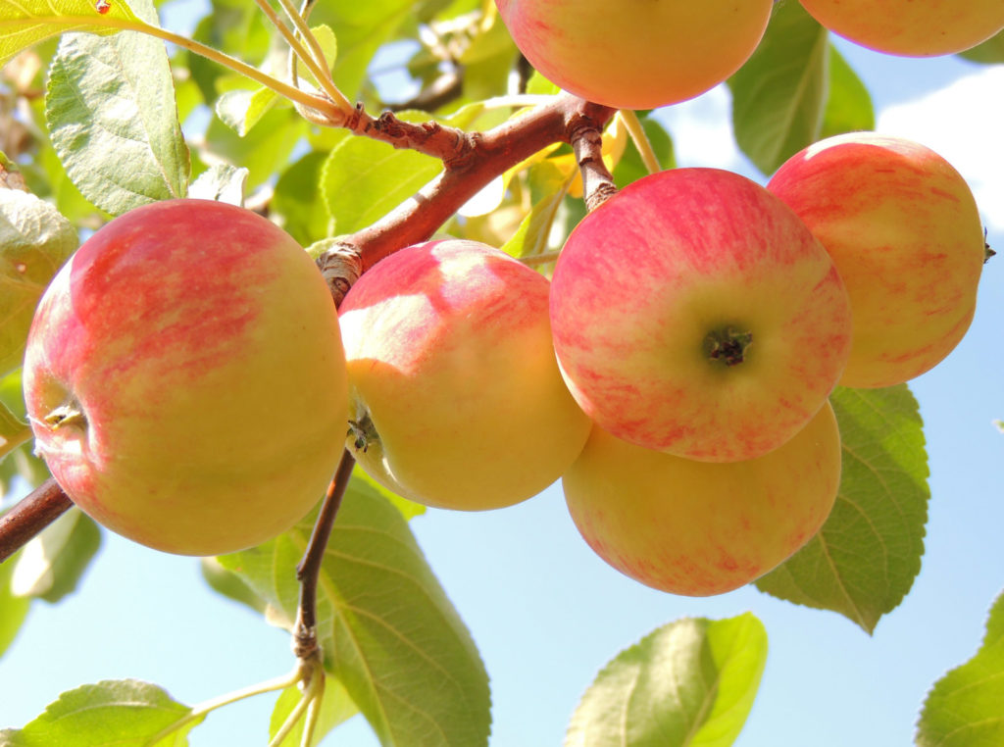
Яблоки обладают удивительными свойствами: они укрепляют иммунитет, повышают работоспособность, улучшают память. Вещества, которые содержатся в яблоках, необходимы для работы желудка, сердца и мозга. Яблоки очень полезны для здоровья, благодаря большому количеству витаминов и микроэлементов, содержащихся в них.

Slide 5
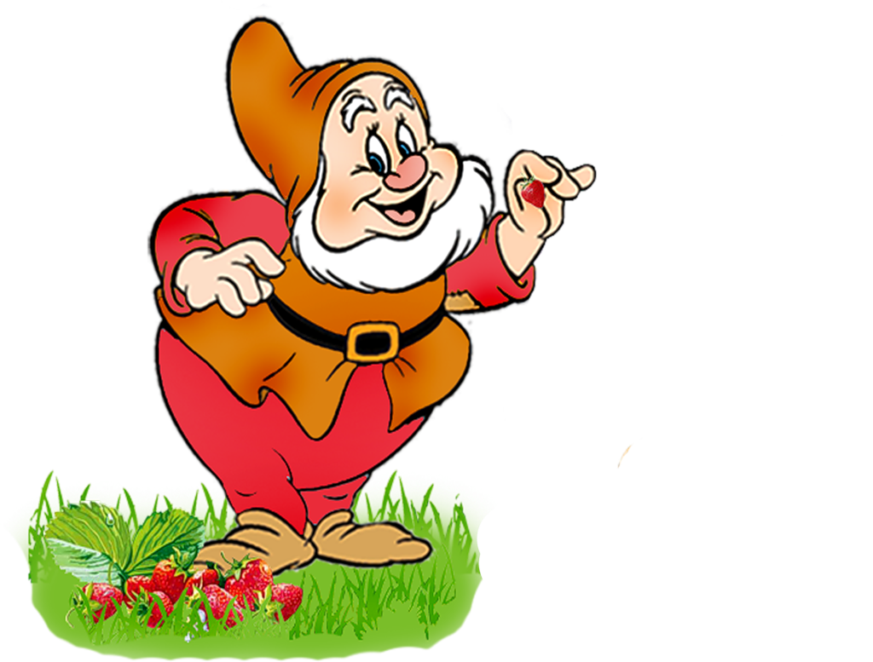
А теперь сами постараемся нарисовать яблоню и яблоки на ней!

Slide 6
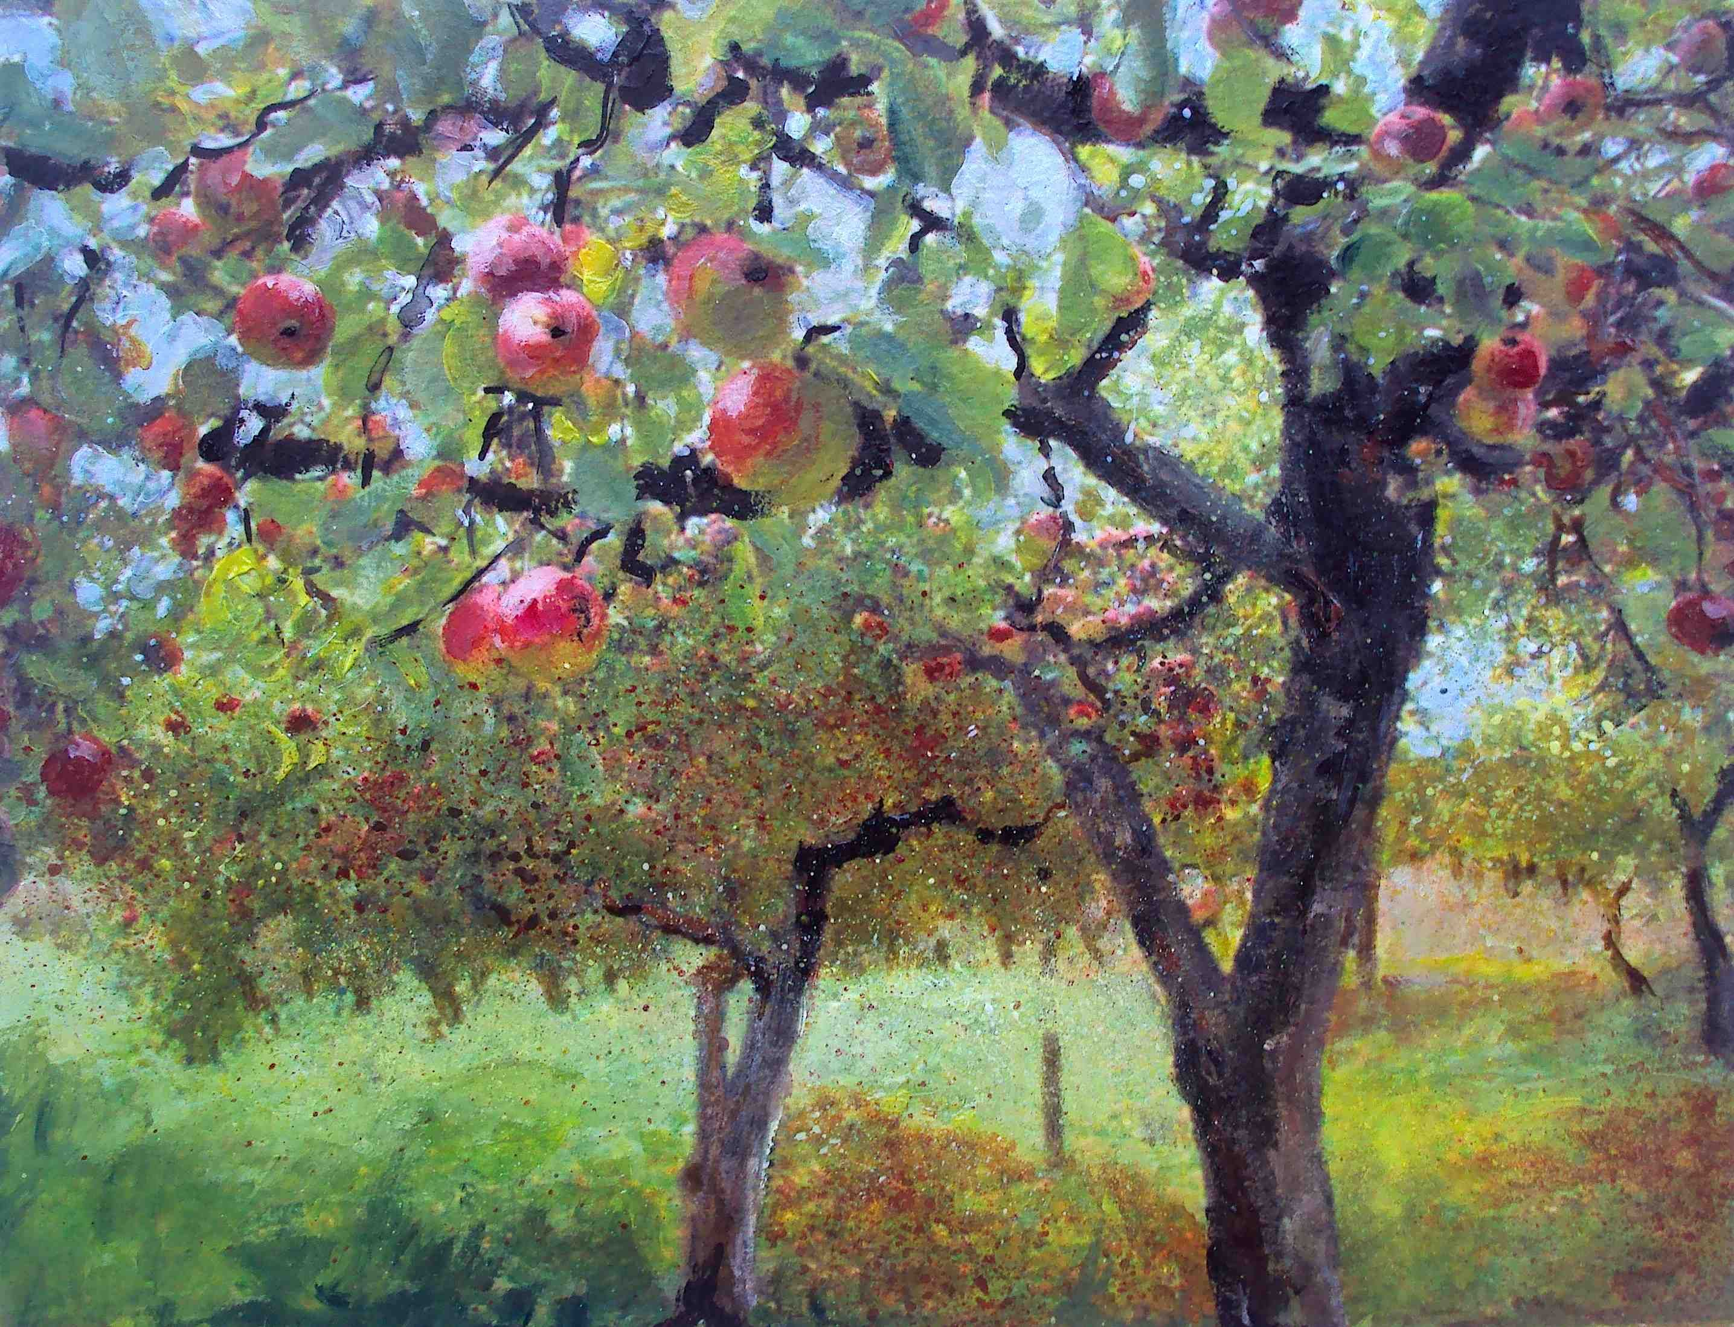

Slide 7
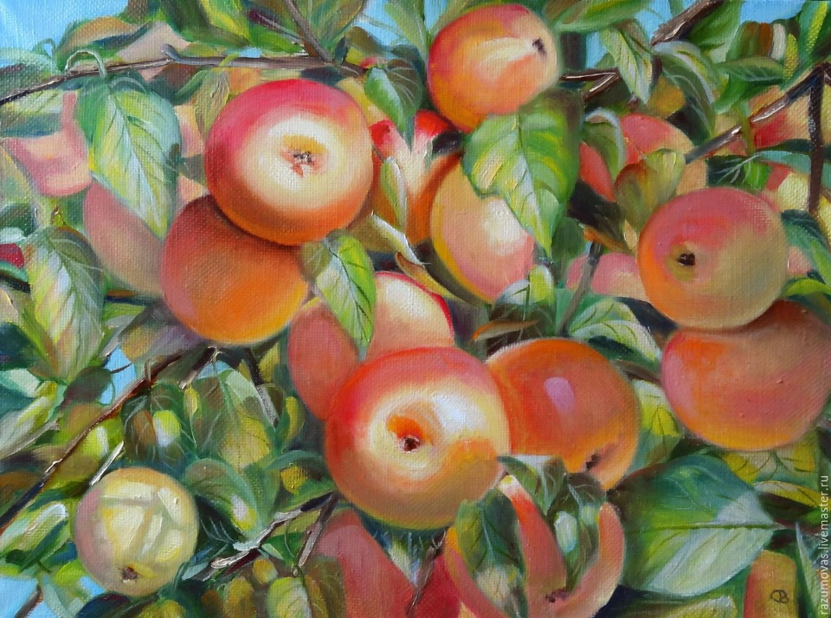

Slide 8


